Slide 1

Chào mừng thầy cô và các em đến với tiết học Địa lí
Địa lí hay - Học mê say

Slide 2
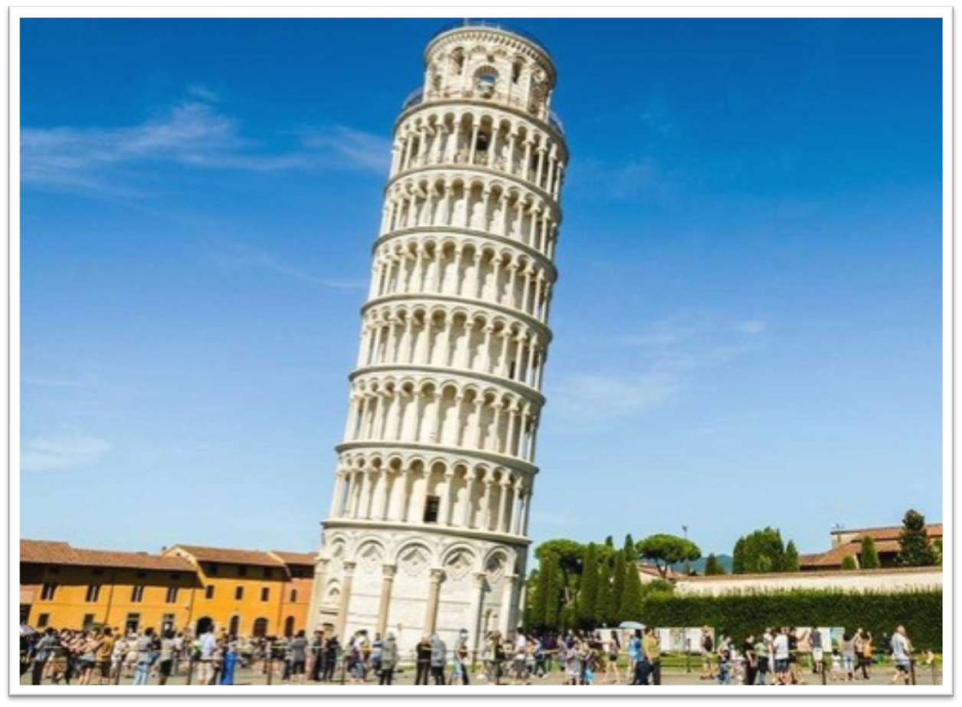


NHÌN HÌNH ĐOÁN QUỐC GIA
I-ta-li-a

Slide 3

NHÌN HÌNH ĐOÁN QUỐC GIA
Anh

Slide 4

NHÌN HÌNH ĐOÁN QUỐC GIA
Pháp

Slide 5
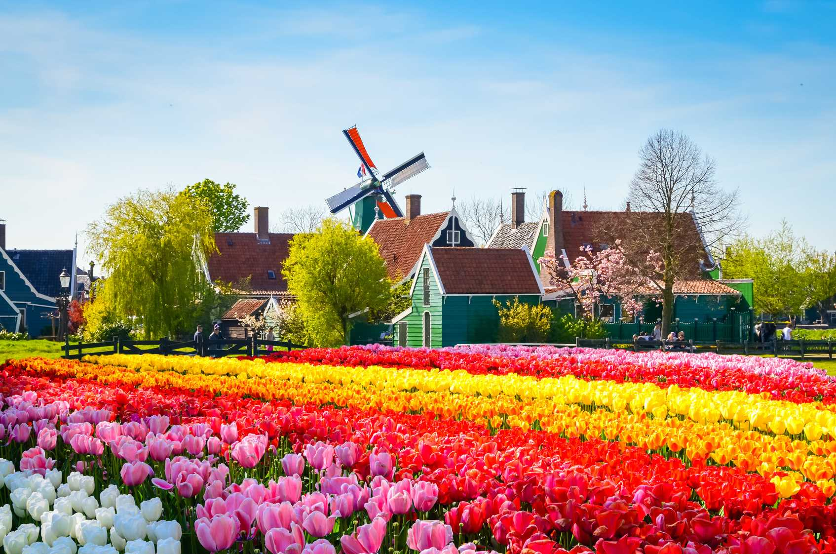
NHÌN HÌNH ĐOÁN QUỐC GIA
Hà Lan

Slide 6
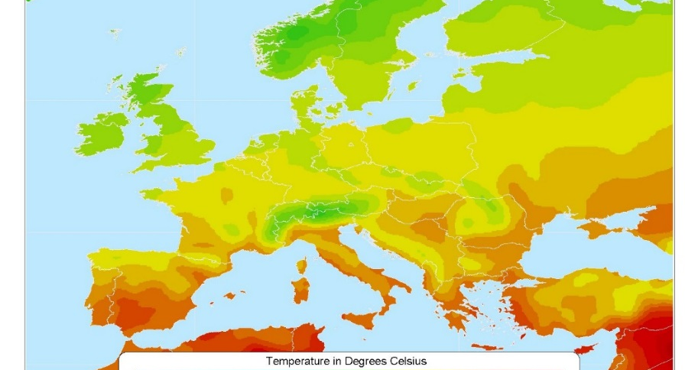
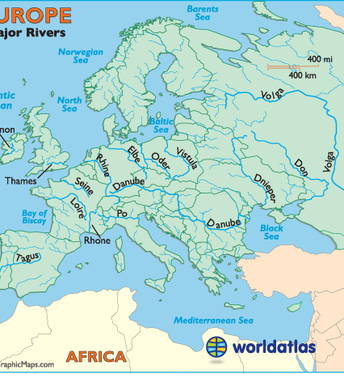
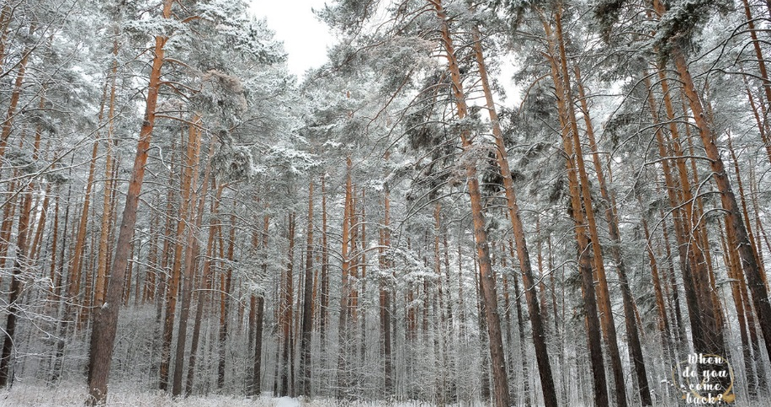
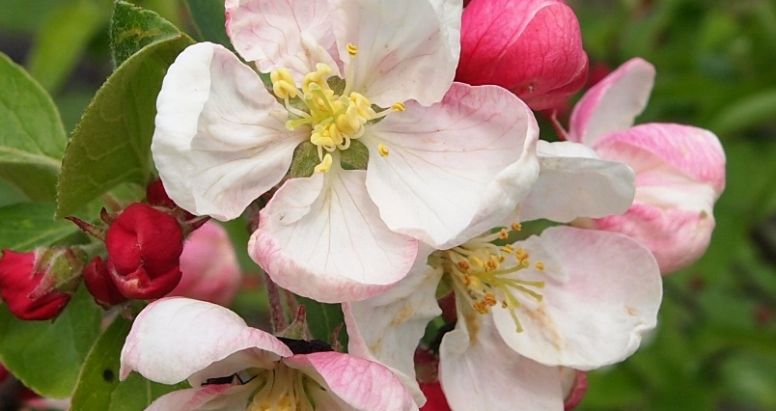

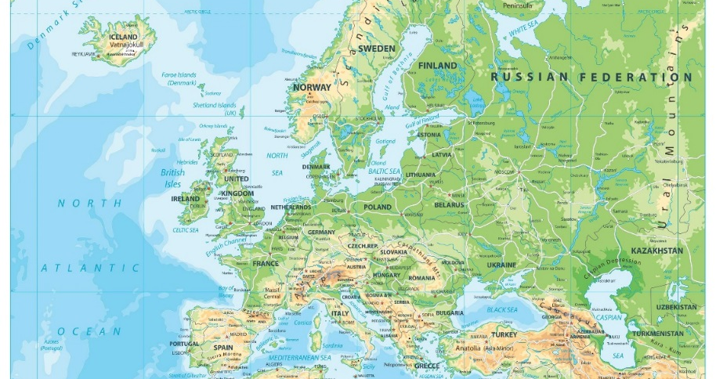



CHÂU ÂU
THIÊN NHIÊN TƯƠI ĐẸP

Slide 7

TIẾT 1+2+3 : BÀI 1: VỊ TRÍ ĐỊA LÍ. ĐĂC ĐIỂM TỰ NHIÊN CHÂU ÂU

Slide 8


1. Vị trí địa lí, hình dạng, kích thước
Nội Dung
2. Đặc điểm tự nhiên

Slide 9
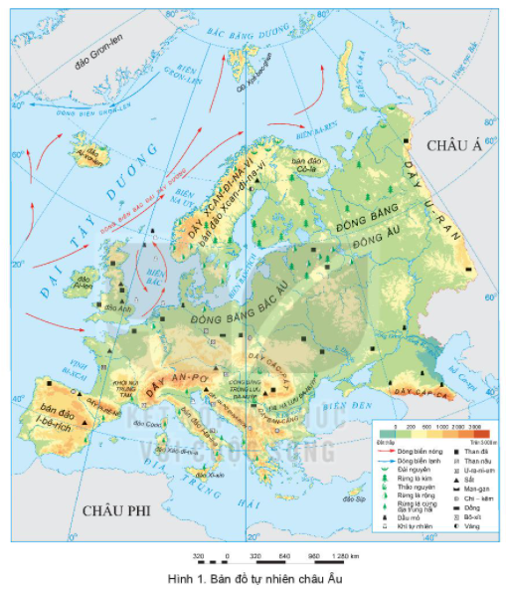
1. Vị trí địa lí, hình dạng, kích thước
Dựa vào hình 1, thông tin SGK, em hãy hoàn thiện các thông tin sau
Câu hỏi | Thông tin
1. Diện tích
2. Vị trí
3. Tiếp giáp - Châu lục - Biển - Đại dương
4. Đường bờ biển
Trên 10 triệu km2

Slide 10
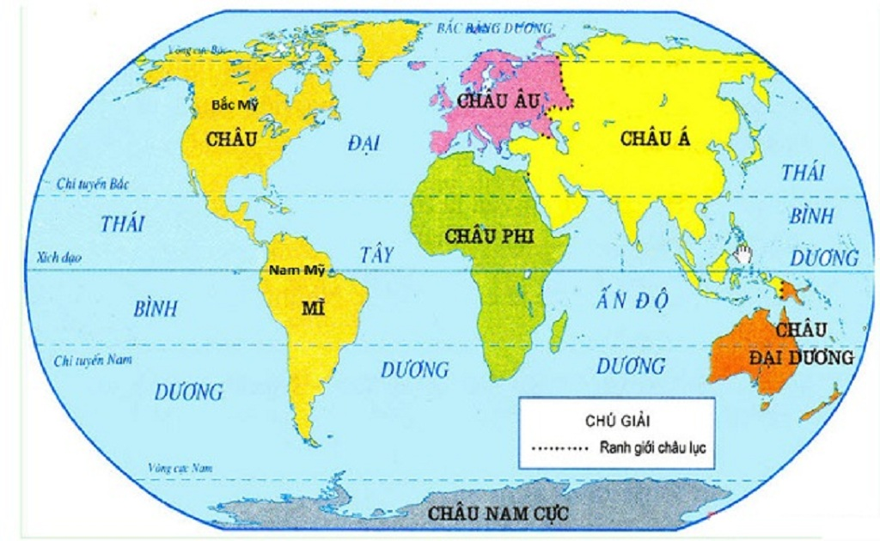
1. Vị trí địa lí, hình dạng, kích thước
Châu lục | Diện tích (triệu km2)
Châu Á | 43.8
Châu Mĩ | 42.3
Châu Phi | 30.3
Châu Nam Cực | 13.7
Châu Âu | 10.1
Châu Đại Dương | 9.0

Slide 11
1. Vị trí địa lí, hình dạng, kích thước
Dựa vào hình 1, thông tin SGK, em hãy hoàn thiện các thông tin sau
Câu hỏi | Thông tin
1. Diện tích
2. Vị trí
3. Tiếp giáp - Châu lục - Biển - Đại dương
4. Đường bờ biển
Trên 10 triệu km2
Phía tây lục địa Á - Âu, ngăn cách với châu Á bởi dãy núi U-ran. Nằm giữa các vĩ tuyến 36°B và 71°B
- Châu Á
- Biển Đen, biển ĐTH
- Bắc Băng Dương và Đại Tây Dương
Đường bờ biển bị cắt xẻ mạnh, nhiều bán đảo, biển, vũng vịnh ăn sâu vào đất liền.

Slide 12

Câu 1: Châu Âu nằm ở phía Tây của:
lục địa Phi
lục địa Bắc Mỹ
lục địa Nam Mỹ
lục địa Á Âu
Câu 2: Phía Nam châu Âu giáp với biển nào?
Biển Địa Trung Hải
Biển Ban tich
Biển Bắc
Biển Ba-ren

Slide 13
Câu 3: Nguyên nhân nào khiến châu Âu có nhiều bán đảo, biển, vũng, vịnh ăn sâu vào đất liền?
Ba mặt giáp biển
Đường bờ biển bị cắt xẻ mạnh
Đường bờ biển rất dài
Có dòng biển nóng chảy qua

Slide 14
TIẾT 2 : BÀI 1: VỊ TRÍ ĐỊA LÍ. ĐĂC ĐIỂM TỰ NHIÊN CHÂU ÂU

Slide 15

2. Đặc điểm tự nhiên
a. Địa hình
Châu Âu có hai khu vực địa hình: đồng bằng và miền núi.
- Đồng bằng chiếm 2/3 diện tích châu lục.
- Khu vực miền núi gồm núi già và núi trẻ.
+ Núi già phân bố ở phía bắc và trung tâm châu lục; phần lớn là các núi có độ cao trung bình hoặc thấp.
+ Núi trẻ phân bố chủ yếu ở phía nam; phần lớn là các núi có độ cao trung bình dưới 2000 m
- Châu Âu có các khu vực địa hình chính nào? Phân bố ở đâu?
Nêu đặc điểm chính của mỗi khu vực địa hình?
Hãy xác định vị trí một số dãy núi và đồng bang lớn ở châu Âu?

Slide 16
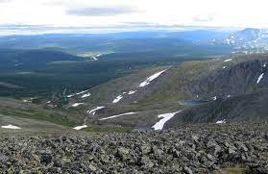
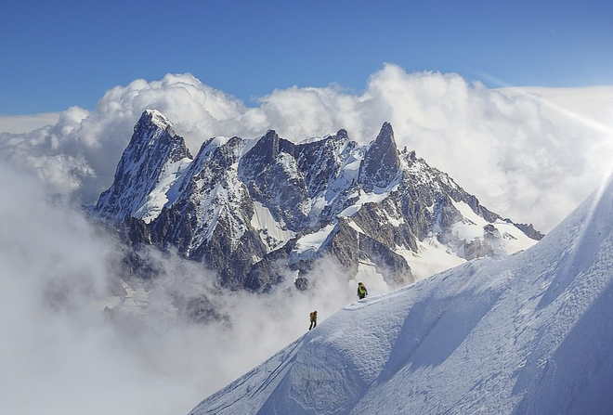
Dãy U-ran
Dãy An-pơ

Slide 17
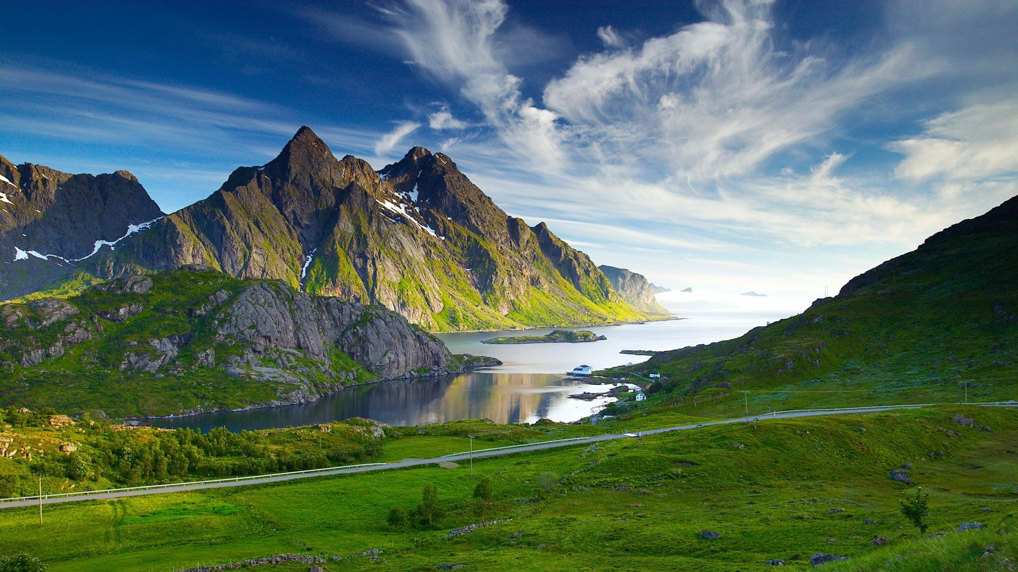
Dãy Xcan-di-na-vi

Slide 18
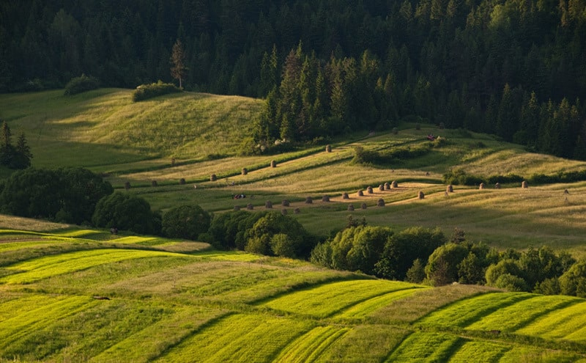
Đồng Bằng Trung Âu (Ba Lan)

Slide 19
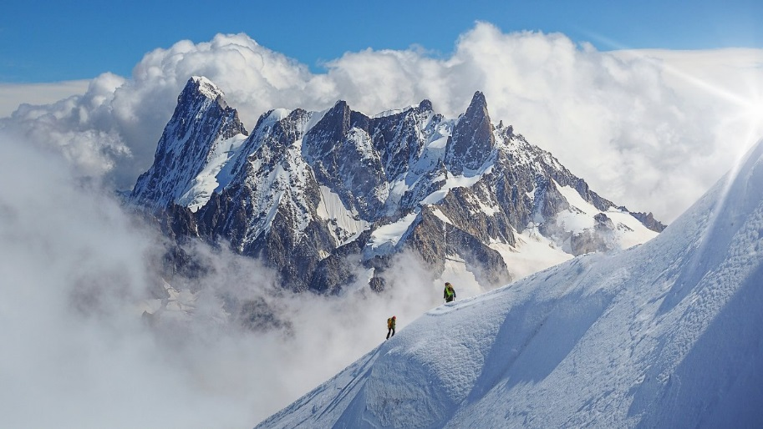
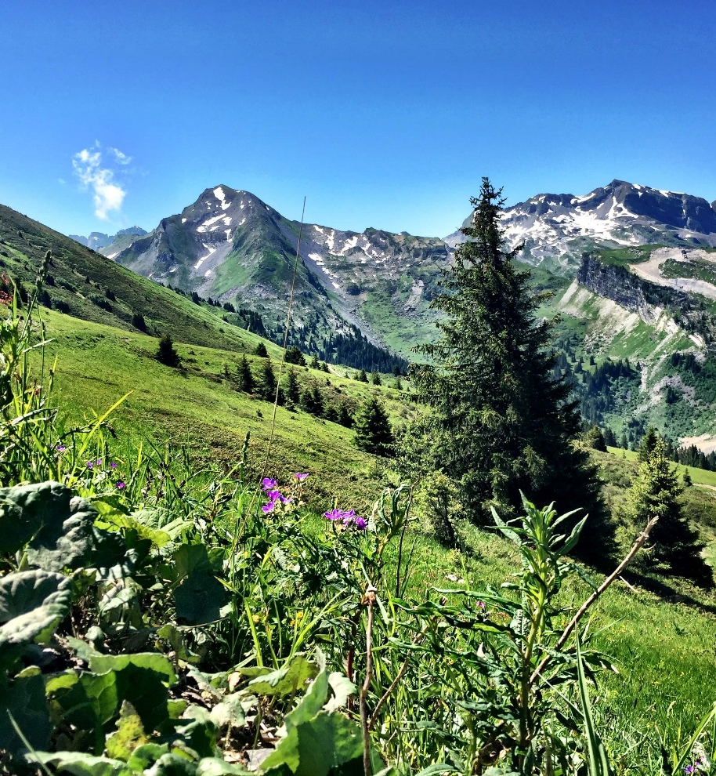

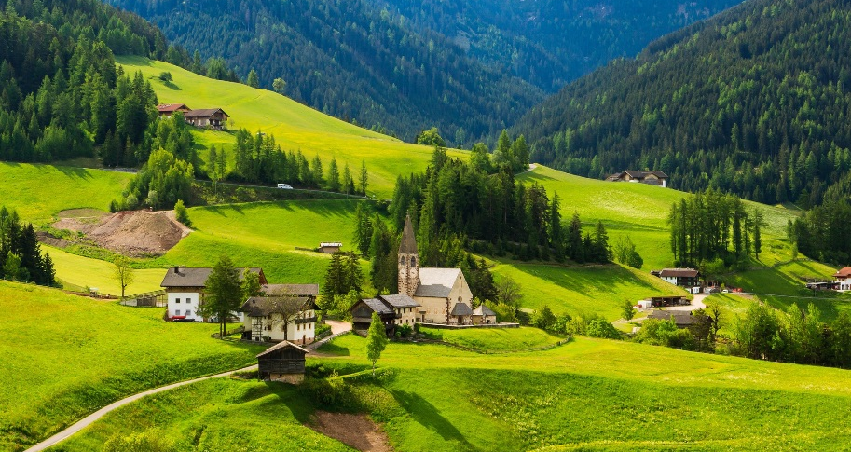
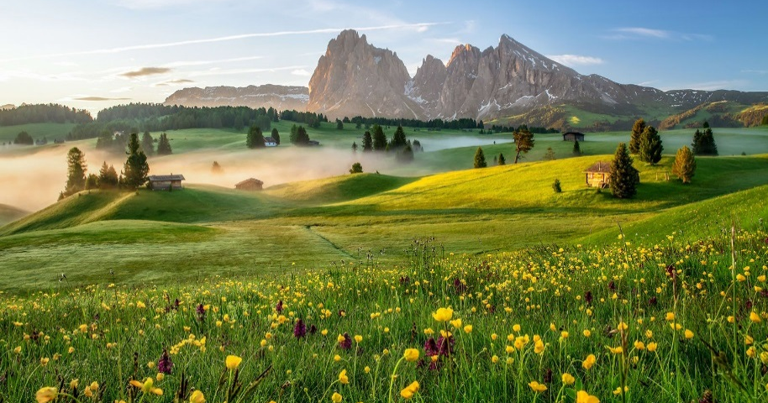
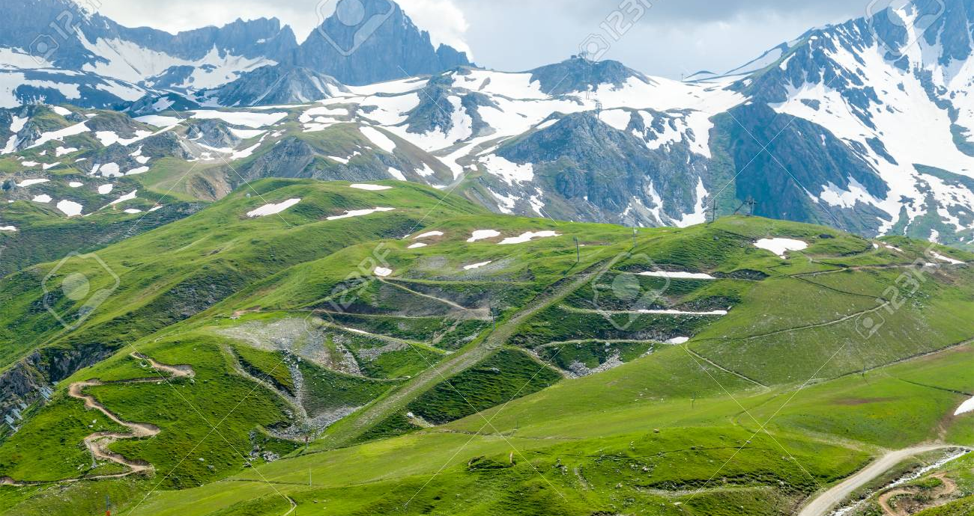

An-pơ rực rỡ sắc màu
Nằm ở Tây và Trung Âu.
Dài 1200km, cao trung bình trên 3000 m

Slide 20
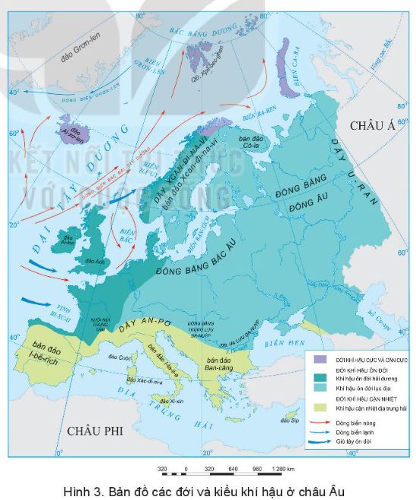


2. Đặc điểm tự nhiên
+ Từ bắc xuống nam có các đới, kiểu khí hậu nào?
+ Từ tây sang đông có các kiểu khí hậu nào?
+ Đặc điểm của mỗi đới, mỗi kiểu khí hậu?
+ Nhận xét chung về sự phần hoá khí hậu ở châu Âu.

Slide 21


b. Khí hậu
- Khí hậu châu Âu rất đa dạng
+ Phân hoá từ bắc xuống nam và từ tây sang đông, tạo nên nhiều đới và kiểu khí hậu khác nhau.
+ Ở vùng núi, KH còn phân hóa theo độ cao
Bắc xuống nam
- Đới KH cực và cận cực
- Đới KH ôn đới
- Đới KH cận nhiệt
Tây sang đông (Đới KH Ôn đới)
- Kiểu kH ôn đới HD
- Kiểu KH ôn đới LĐ
Giải thích nguyên nhân sự phân hóa khí hậu ở châu Âu?

Slide 22
TIẾT 3 : BÀI 1: VỊ TRÍ ĐỊA LÍ. ĐẶC ĐIỂM TỰ NHIÊN CHÂU ÂU

Slide 23
NHÓM 1,2: Sông ngòi
+ Đặc điểm mạng lưới sông ngòi ở châu Âu?
+ Chế độ nước của sông ngòi tại đây như thế nào? Tên một số sông lớn ở châu Âu?
NHÓM 3,4: Các đới tự nhiên
+ Châu Âu có các đới tự nhiên nào? Phân bố ở đâu?
+ Đặc điểm khí hậu của các đới? Thực vật? Động vật?
2. Đặc điểm tự nhiên
HOẠT ĐỘNG NHÓM
Nhiệm vụ: Đọc thông tin trong SGK, kết hợp với quan sát hình 1.2.3.4 để hoàn thành các nhiệm vụ sau:
Đới thiên nhiên | Phân bố | Đặc điểm khí hậu | Thực vật và đất | Động vật
Đới lạnh
Đới ôn hoà
Các đảo, quần đảo ở Bắc Băng Dương và một dải hẹp ở Bắc Âu
Bắc Âu
Tây Âu và Trung Âu
Đông Nam châu Âu
Nam Âu

Slide 24


c. Sông ngòi
Có nguồn nước dồi dào và chế độ nước phức tạp.
Giải thích nguyên nhân?
Do Sông ngòi chảy qua nhiều khu vực khí hậu, địa hình khác nhau nên có nhiều nguồn cung cấp nước: Nước mưa, tuyết tan, băng hà núi cao, ....

Slide 25
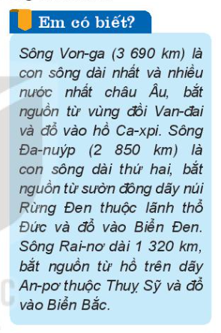
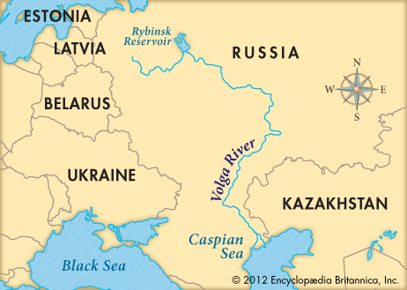
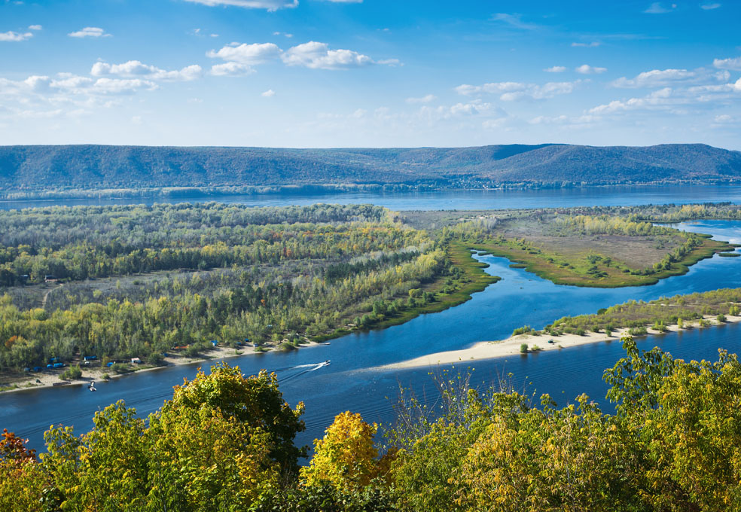

Slide 26


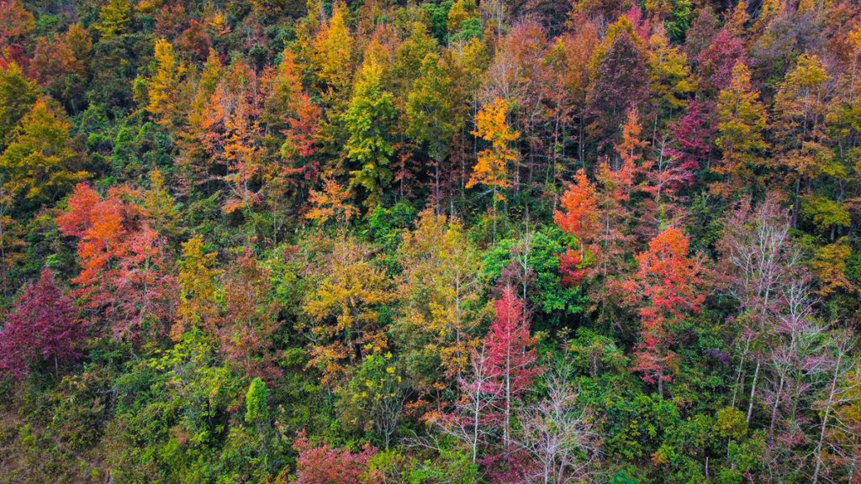
d. Các đới thiên nhiên
2
Kể tên các đới thiên nhiên ở châu Âu?
Đới lạnh
Đới ôn hòa
Notes:
- Chia lớp thành 6 nhóm chuyên gia (cách chia dung giấy màu hoặc đếm số)
- Chia lơp thành hai cụm để số lượng hs không quá đông trong một nhóm, các nhóm hoàn thành nhiệm vụ ghi trong phiếu học tập

Slide 27

Nhiệm vụ: Khai thác thông tin và quan sát các hình ảnh trong mục 2d
để hoàn thành phiếu học tập.
2
Đới thiên nhiên | Phân bố | Đặc điểm khí hậu | Thực vật và đất | Động vật
Đới lạnh
Đới ôn hoà
Notes:
- Chia lớp thành 6 nhóm chuyên gia (cách chia dung giấy màu hoặc đếm số)
- Chia lơp thành hai cụm để số lượng hs không quá đông trong một nhóm, các nhóm hoàn thành nhiệm vụ ghi trong phiếu học tập

Slide 28
Đới thiên nhiên | Phân bố | Đặc điểm khí hậu | Thực vật và đất | Động vật
Đới lạnh
Đới ôn hoà
2
Các đảo, quần đảo ở Bắc Băng Dương và một dải hẹp ở Bắc Âu
Hàn đới, quanh năm lạnh giá.
Bắc Âu
Khí hậu lạnh và ẩm ướt.
- Tây Âu có khí hậu ôn hoà
- Trung Âu có lượng mưa ít, mùa đông lạnh, mùa hạ nóng
Tây Âu và Trung Âu
Khí hậu mang tính chất lục địa, mưa ít.
Đông Nam châu Âu
Khí hậu cận nhiệt địa trung hải, mùa hạ nóng, khô; mùa đông ấm và có mưa.
Nam Âu
Notes:
- Chia lớp thành 6 nhóm chuyên gia (cách chia dung giấy màu hoặc đếm số)
- Chia lơp thành hai cụm để số lượng hs không quá đông trong một nhóm, các nhóm hoàn thành nhiệm vụ ghi trong phiếu học tập

Slide 29
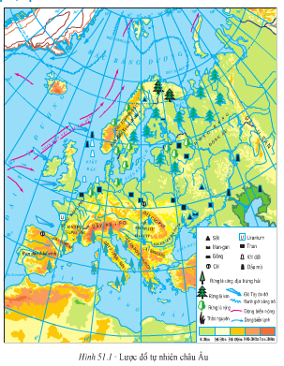
Đới thiên nhiên | Phân bố | Đặc điểm khí hậu | Thực vật và đất | Động vật
Đới lạnh
Đới ôn hoà
2
Các đảo, quần đảo ở Bắc Băng Dương và một dải hẹp ở Bắc Âu
-Rêu, địa y, cây bụi.
-Tuyết bao phủ quanh năm.
Một số loài chịu được lạnh.
Hàn đới, quanh năm lạnh giá.
Rừng lá kim.
Đất pốt dôn.
Đa dạng về số loài và số lượng cá thể trong mỗi loài.
Bắc Âu
Khí hậu lạnh và ẩm ướt.
- Tây Âu có khí hậu ôn hoà
- Trung Âu có lượng mưa ít, mùa đông lạnh, mùa hạ nóng
- Rừng lá rộng. Sâu trong lục địa là rừng hỗn hợp.
- Đất rừng nâu xám.
Tây Âu và Trung Âu
Thảo nguyên ôn đới.
Đất đen thảo nguyên ôn đới.
Khí hậu mang tính chất lục địa, mưa ít.
Đông Nam châu Âu
Khí hậu cận nhiệt địa trung hải, mùa hạ nóng, khô; mùa đông ấm và có mưa.
Rừng và cây bụi lá cứng phát triển.
Nam Âu
Notes:
- Chia lớp thành 6 nhóm chuyên gia (cách chia dung giấy màu hoặc đếm số)
- Chia lơp thành hai cụm để số lượng hs không quá đông trong một nhóm, các nhóm hoàn thành nhiệm vụ ghi trong phiếu học tập

Slide 30
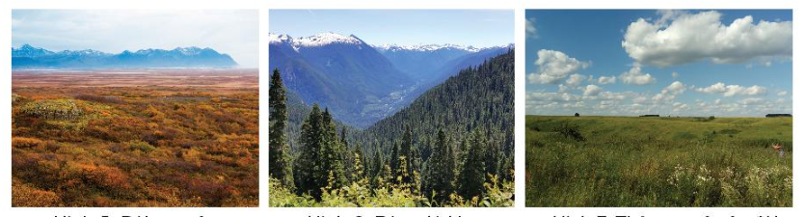
NHÌN HÌNH ĐOÁN CẢNH QUAN
Đài nguyên
Rừng lá kim
Thảo nguyên
Giải thích sự đa dạng về tự nhiên ở châu Âu?

Slide 31
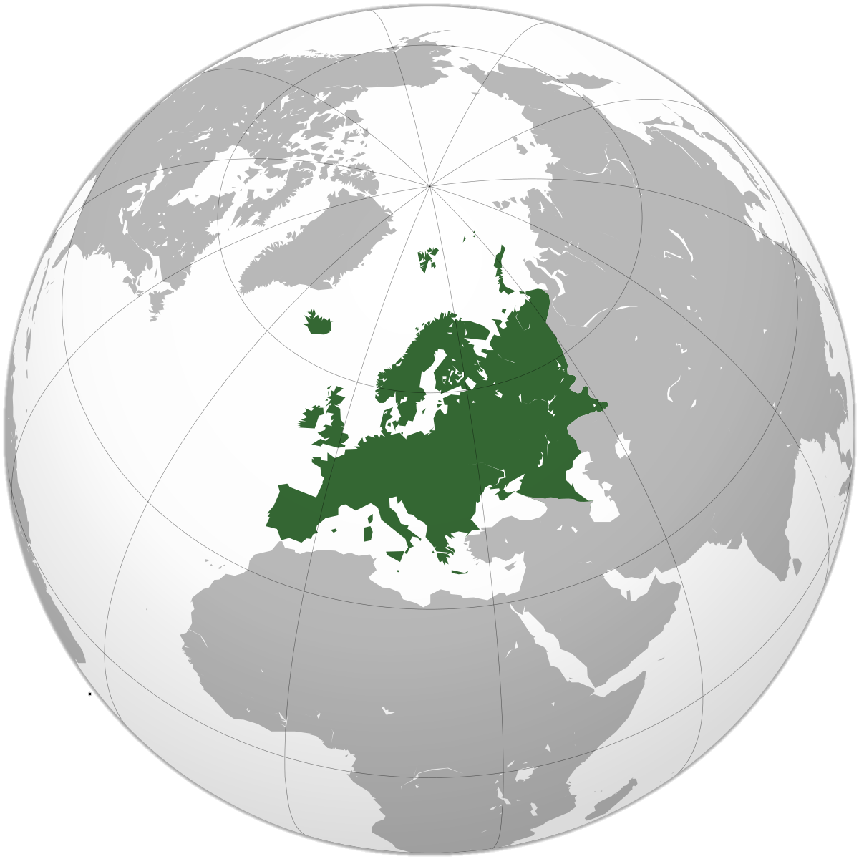





Vị trí
Địa hình
Khí hậu
Đới thiên nhiên
Sông ngòi
Notes:
Gv PHÂN TÍCH MỐI QUAN HỆ CÁC THÀNH PHẦN VÀ NHẤN MẠNH LẠI NHỮNG ĐẶC ĐIỂM CHUNG CỦA TỪNG THÀNH PHẦN

Slide 32


LUYỆN TẬP

Slide 33
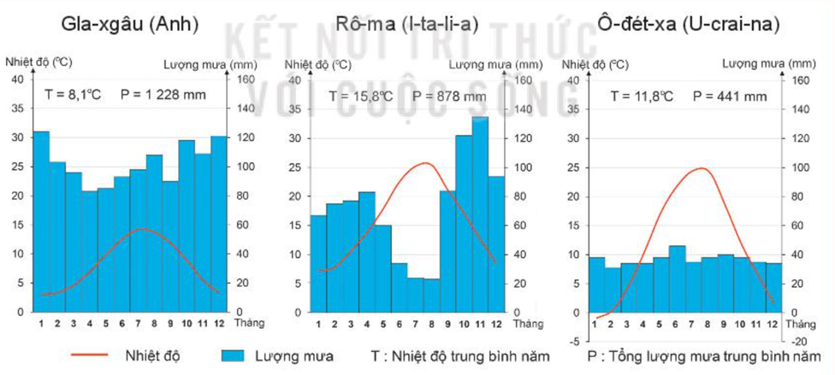
Xác định mỗi biểu đồ nhiệt độ và lượng mưa dưới đây thuộc kiểu khí hậu nào
ở châu Âu. Giải thích vì sao?

Slide 34

Biểu đồ của Gla-xgâu thuộc kiểu khí hậu ôn đới hải dương
Mùa đông tương đối ấm, mùa hạ mát, chênh lệch nhiệt độ trung bình giữa tháng cao nhất và tháng thấp nhất ít (khoảng 11°C); có mưa quanh năm và lượng mưa trung bình năm trên 1 000 mm.

Slide 35
Biểu đồ của Rô-ma thuộc kiểu khí hậu cận nhiệt địa trung hải
Mùa hạ nóng (nhiệt độ trung bình tháng cao nhất trên 25°C) và ít mưa, mùa đông mát dịu và mưa nhiều; lượng mưa trung bình năm trên 700 mm.

Slide 36
Biểu đồ của Ô-đét-xa thuộc kiểu khí hậu ôn đới lục địa
Mùa đông lạnh, mùa hạ nóng, chênh lệch nhiệt độ trung bình giữa tháng cao nhất và tháng thấp nhất lớn (trên 25°C); lượng mưa trung bình năm dưới 500 mm.

Slide 37

VẬN DỤNG
Hãy viết một đoạn văn ngắn giới thiệu về một cảnh đẹp thiên nhiên ở châu Âu.

Slide 38



HƯỚNG DẪN VỀ NHÀ
1. Làm bài tập và trả lời các câu hỏi cuối bài
2. Tìm hiểu bài mới.

Slide 39


Thankyou

